Slide 1


Unidad de aprendizaje: Metodología de la Investigación
Universidad Autónoma del Estado de México
Centro Universitario UAEM Ecatepec
Licenciatura en Administración
Conceptos vinculados a la investigación científica
Autor: M. en A. Laura Edith Alviter Rojas
Elaborado en Agosto 2016

Slide 2
Guion explicativo
La presente unidad de aprendizaje tiene con finalidad dar a conocer los métodos y técnicas de investigación en la elaboración de trabajos documentales por lo que se recomienda la utilización de este material en forma secuencial.

Slide 3
Contenido Temático
UNIDAD II
Ciencia, investigación científica y sentido común.
Método Científico
    Metodología, métodos y técnicas
    El método científico
    Métodos lógicos
Proceso de Investigación
¿Qué estamos haciendo cuando investigamos?

Slide 4
Objetivo
Analizar y diferenciar los conceptos vinculados a la investigación para comprender el ámbito de la investigación.

Slide 5

Ciencia
La palabra ciencia proviene del latín scientia, de scire, o sea “conocer ”.
Se emplea para referirse a la actividad humana cuyo objetivo es la comprensión de la naturaleza y la producción del conocimiento , obtenido por medio de un método científico, que aspira a alcanzar el mayor consenso posible.

Slide 6

Qué es la ciencia
Es, como conocimiento, el grado máximo de la certeza; incluye una garantía absoluta de validez.
Lo opuesto a la ciencia es la opinión; caracterizado por la falta de garantía acerca de la validez.
“La casa del conocimiento”

Slide 7
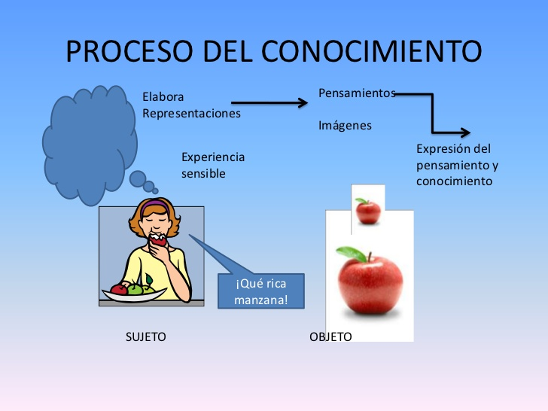
Conocimiento
Es el resultado del proceso por el cual el ser humano obtiene representaciones internas de un objeto.

Slide 8

La palabra “investigación”
in (en, hacia)
vestigium (huella, pista)
Investigar es caminar hacia o hacer seguimiento de huellas o pistas.
El objetivo de la investigación es descubrir algo nuevo y para ello se requiere la aplicación formal de métodos.

Slide 9
Qué no es Investigación
No es tan sólo obtención de información documental.
No es solamente ir a la biblioteca para obtener información o documentarse sobre algún tema.
No es transportar información de un lugar a otro (re-frito).
No es consultar expedientes o archivos para obtener información especifica (bienes inmuebles)

Slide 10
¿Qué es investigar?
Significa obtener/conseguir, procesar e interpretar información y su reporte describe/expone lo que fue descubierto mediante métodos de investigación.
McNabb, 2002
Forma sistemática y técnica de pensar que emplea instrumentos y procedimientos especiales con miras a la resolución de problemas o adquisición de nuevos conocimientos.
Tamayo y Tamayo, 1998.

Slide 11
La investigación científica es un proceso sistemático a través del cual se trata de alcanzar, por medio de información y datos, la respuesta a una pregunta, la solución a un problema; o bien, un mayor entendimiento de un fenómeno.
  La investigación se origina por una pregunta o un problema.
  La investigación requiere de un objetivo determinado.
  La investigación usualmente divide el problema principal en varios subproblemas.
  La investigación se guía específicamente por el problema, pregunta o hipótesis.
  La investigación está abierta a críticas.
  La investigación es cíclica por naturaleza, o bien, espiral

Slide 12
Características de la Investigación Científica
Sistemática
y Controlada
Empírica
Investigación
Científica
Crítica
Es un proceso

Slide 13
¿Para qué investigar?
Conocer más el mundo que nos rodea.
Satisfacer nuestra curiosidad.
Avanzar en la comprensión y explicación de nuestro ambiente.
Desarrollar, mejorar, proteger y acrecentar lo que tenemos.
Encontrar mejores formas de ser y hacer las cosas
Descubrir conocimientos y ponerlos en circulación para que otros los empleen y apliquen.
MEJORAR LA CONDICIÓN HUMANA.

Slide 14
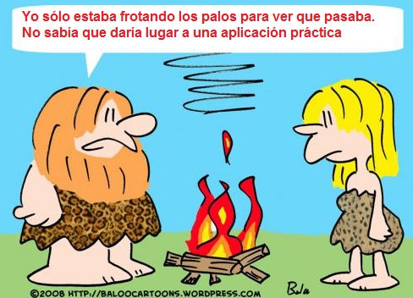
La evolución de la humanidad se sustenta en los propósitos de la investigación:
  Producir conocimientos y teorías (investigación básica)
  Resolver problemas prácticos (investigación aplicada)

Slide 15
Atributos de la Investigación de Calidad
Se basa en el trabajo de otros | Se puede repetir | Se puede generalizar a otras situaciones
Se basa en un razonamiento lógico y está vinculado a una teoría | Debe emprenderse con el fin de mejorar la sociedad | Genera nuevas preguntas
Es incondicional | Es una actividad apolítica | Se puede hacer
Notes:
Apolítica no muestra interés por los asuntos relacionados con la política

Slide 16

Sentido Común
Son los conocimientos y las creencias compartidos por una comunidad y considerados como prudentes, lógicos o válidos. Se trata de la capacidad natural de juzgar los acontecimientos y eventos de forma razonable.

Slide 17
Ciencia y Sentido Común
CARACTERÍSTICAS | CIENCIA | SENTIDO COMÚN
Conceptos y teorías | Construcción sistemática Prueba empírica Verificación | Forma imprecisa
Pruebas | Somete a prueba sus teorías e hipótesis. Además de la exploración teórica, recurre al laboratorio o a campo. | Prueba de modo selectivo; escoge evidencias que concuerden con sus hipótesis. No percibe excepciones.
Noción de Control | Busca la “causa verdadera” | Fuentes extrañas de influencia. Acepta explicaciones para soportar ideas y preferencias.
Notes:
excepción se utiliza para designar a todo aquello que marca una diferencia dentro de un grupo, que no es igual al resto si no que es reconocible por ser diferente o desigual

Slide 18
…Ciencia y Sentido Común
CARACTERÍSTICAS | CIENCIA | SENTIDO COMÚN
Estudio de las relaciones | Busca las relaciones en forma consciente y sistemática | Percibe la aparición fortuita de una relación y los liga a causa y efecto.
Explicación a los observados fenómenos | Estudia las cosas que pueden ser observadas y sometidas a prueba. | Acepta ingenuamente explicaciones fantásticas de fenómenos naturales y humanos.

Slide 19
Método Científico
Problema, Idea,
Obstáculo
Hipótesis
Razonamiento-
Deducción
Observación, Prueba,
Experimento

Slide 20
Metodología de la Investigación
El término metodología se compone del vocablo método y el sustantivo griego logos (explicación, juicio, tratado, estudio).
Estudio del método que ofrece una mejor comprensión de ciertos caminos que han probado su utilidad en la práctica de la investigación, con objeto de evitar los obstáculos que entorpezcan el trabajo científico.
La metodología puede definirse como la descripción, el análisis y la valorización crítica de los métodos de investigación (Asti Vera, 1997).

Slide 21
Metodología de la Investigación
Designa el modo en que enfocamos los problemas y buscamos respuestas.
  Positivista (cuantitativo).- Busca hechos o causas de los fenómenos sociales con independencia a los estados subjetivos de los individuos.
  Fenomenológico (cualitativo).- Quiere entender los fenómenos sociales desde la perspectiva del actor.

Slide 22

Método
Deriva de dos voces griegas: metá “hacia, a través de”, y odós “camino”.
Definición etimológica: camino a través del cual se alcanza un fin.
El método de investigación es un procedimiento adecuado para obtener conocimientos ciertos.

Slide 23

Técnica
La técnica no es el camino como el método, sino el arte o manera de recorrer ese camino.”
  actividades que le permiten al investigador obtener la información necesaria para dar respuesta a su pregunta de investigación.
Se pueden mencionar como técnicas de recolección de información la observación, la encuesta, la entrevista, la revisión documental, las sesiones en profundidad.

Slide 24
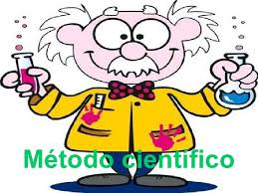
Método Científico
Se entiende como el conjunto de postulados, reglas y normas para el estudio y la solución de los problemas de investigación; es decir, es el conjunto de procedimientos, que valiéndose de los instrumentos o técnicas necesarias, examina y soluciona un problema o conjunto de problemas de investigación.

Slide 25
En la actualidad , con los diferentes escuelas y paradigmas podemos encontrar los siguientes métodos.
MÉTODO DEDUCTIVO
MÉTODO INDUCTIVO
Utiliza el razonamiento para obtener conclusiones que parten de hechos particulares aceptados como válidos para llega a conclusiones cuya aplicación sea de carácter general.
MÉTODO ANALÍTICO
Este proceso cognoscitivo consiste en descomponer un objeto de estudio, separando cada una de las partes del todo para estudiarlo de forma individual, se establece la relación causa-efecto entre los elementos del objetivo.
Consiste en tomar conclusiones para obtener explicaciones particulares.
Notes:
NINGUN MAMIFERO VUELA
JUAN COMIO MUCHAS PALETAS Y LE HIZO DAÑO
Estudio de una muestra médica para determinar su composición o naturaleza química.
Resultado:
Descubrir los distintos elementos que componen la naturaleza o esencia del fenomeno

Slide 26
….
MÉTODO SINTÉTICO
Integra los componentes dispersos en un objeto de estudio para estudiarlos en su totalidad.
MÉTODO HISTÓRICO
procedimiento de investigación y esclarecimiento de los fenómenos culturales en el tiempo, estableciendo las semejanzas de esos fenómenos.

Slide 27

Proceso de investigación
Es un sistema constituido por varios componentes que a medida que va desarrollándose, cada componente recibe influencia del anterior, pero, a la vez, es seguido e influido por otro.

Slide 28
Proceso de investigación
El desarrollo de proceso de investigación debe ser un proceso circular, no lineal, de interdependencia entre los elementos o aspectos constitutivos del método científico general que intervienen en la dinámica de la generación del conocimiento válido.

Slide 29
Etapas del proceso de investigación (Hernández Sampieri)
1
2
Idea de
investigación
Problema
3
4
Marco Teórico
Tipo de
investigación
5
6
7
Hipótesis
Diseño de
investigación
Muestra
8
9
10
Recolección de
datos
Análisis de
datos
Resultados

Slide 30
IDEA DE INVESTIGACIÓN (Tema):
  En el método general de la investigación científica, es usual que la investigación comience por despertar interés por un tema en especial, el cual será el objeto de la investigación.
Interés por un tema
A) Fuentes de ideas
*Lectura reflexiva y critica
*Centros de Investigación
C) Validación de los temas
*Expertos en el tema
* Revisión de la información
B) Criterios para categorizar la idea investigativa
* Novedad
*Solución de problemas
Título del estudio

Slide 31
Tema
El tema es la idea general del campo del conocimiento de una disciplina, en el cual hay interés para realizar una investigación.
En el caso de la Administración se sugiere que los temas a contemplar sean de los siguientes campos: la teoría de la administración, el proceso administrativo o las áreas funcionales (producción, mercadeo, desarrollo humano, finanzas, gerencia, etc.)

Slide 32

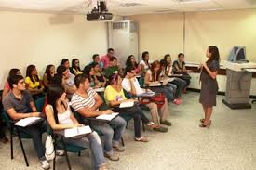

Formas generadoras de ideas
Lectura reflexiva y crítica
Participación activa
Práctica profesional
Aula de clase
Los profesores

Slide 33
Ejemplos: (tema) títulos de investigación.
La motivación del personal en el sector hotelero de Calama
Clima organizacional y Satisfacción Laboral en una empresa distribuidora de automóviles.
Cultura de la calidad en microempresas familiares

Slide 34
PROBLEMA:
  Es todo aquello que se convierte en objeto de reflexión y sobre el cual se percibe la necesidad de conocer y, por tanto, de estudiar.
Plantear el problema de inv.
A)¿Qué es un problema de investigación?
Fenómeno o situación que inicia la reflexión.
B) Aspectos del problema
Descripción: mostrar el estado actual del problema
Formulación : Elabora la preguanta
c) Importancia
Permite conocer la situación que se va a estudiar, mostrando sus principales rasgos.

Slide 35
Por ejemplo:
La cultura organizacional como concepto, presenta dos vertientes dominantes las posturas de Hofstede (1982, 2006) con un enfoque colectivo y de nivel nacional y, la de Schein (2004) con un enfoque organizacional.
Partiendo de tal concepción, se han propuesto estudios centrados en la comprensión e interpretación de la cultura considerando su posible impacto en el funcionamiento de la organización (Maull, Brown & Cliffe, 2001; García, 2006a).

Slide 36
continuación ….
Hofstede (1982) propone que se trata de una “programación colectiva” sustentada en un sistema de valores provenientes de la familia, reforzados por la educación formal y las instituciones que regulan al desarrollo personal y, para su análisis propone las dimensiones de distancia del poder, aversión al riesgo, individualismo frente al colectivismo (Bjursell, 2011), actitud de género y la orientación a corto o largo plazo (Powell, et al., 2009; Vallejo, 2008, 2011).
El abordaje de la cultura desde la perspectiva de la calidad, es escaso cuando se centra en el estudio de la microempresa, con el suficiente rigor que permita su comprensión y la mejora en la toma de decisiones en el contexto de la empresa mexicana.

Slide 37
MARCO TEÓRICO
Es la fundamentación teórica dentro de la cual se enmarcara la investigación que va a realizarse.
Es decir un enfoque de las principales teorías o enfoques sobre el tema de estudio
¿Qué funciones cumple?
*Permite prevenir errores detectados de otros estudios
*Sirve de guía al investigador
*Provee un marco para la interpretación de resultados

Slide 38
EJEMPLO:
Capítulo I. Mobbing
1.1 Definición de Mobbing.
El término Mobbing surge en el campo de estudio de la biología y la etología, haciendo referencia a los ataques colectivos sobre un solo animal, dirigido típicamente en contra de la víctima, ocurriendo dentro de la misma especie o fuera de ella. Por otra parte, la palabra “Mobbing” es el gerundio del verbo inglés “to mob”, que se traduce como atacar, apiñarse, agobiar, abrumar, molestar, fastidiar, incomodar, amontonarse, aplastar, apretar... (Boada, Diego y Vigil, 2003)

Slide 39

HIPÓTESIS DE LA INVESTIGACIÓN
Son explicaciones tentativas de la relación entre dos o más variables; De hecho, son respuestas provisionales a las preguntas de investigación.
Funciones:
Guiar el estudio
Proporcionar explicaciones

Slide 40

Se formulan según el alcancel del estudio:
Exploratorio
Descriptivo
Correlacional
Explicativo
No se formulan
Se pronostica un hecho o dato
Se formulan correlaciones
Se formulan hipótesis causales

Slide 41
Hipótesis de trabajo: Es la hipótesis inicial que plantea el investigador al dar una respuesta anticipada al problema objeto de la investigación.
Hipótesis nula: Es la que indica la información que se va a obtener es contraria a la hipótesis de trabajo.
Hipótesis descriptiva: Suposiciones respecto a rasgos, características o aspectos de un fenómeno, hecho o situación, una persona, organización, etc.
Los tipos de hipótesis son:

Slide 42
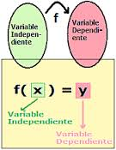
TIPOS DE VARIABLES UTILIZADAS EN LA HIPÓTESIS:
Independiente: Es todo aquel aspecto, hecho, situación, rasgo, etc. que se considera la “causa de” una relación entre variables.
Dependiente: Es el “resultado” o “efecto” producido por la acción de la variable independiente.

Slide 43
Ejemplo:
Hipótesis: El nivel de productividad del personal de una organización está determinada por el grado de capacitación académica que tiene cada persona.
Variable independiente: grado de capacitación académica(causa)
Variable dependiente: Nivel de productividad (efecto)

Slide 44
DISEÑO DE LA INVESTIGACIÓN
La definición de un diseño de investigación esta predeterminada por el tipo de investigación que va a realizarse y por la hipótesis que va a probarse durante el desarrollo de la investigación.
Esto a su vez es lo que guía al investigador para el alcance del estudio.

Slide 45
Investigación no experimental
Estudio que se realiza sin la manipulación deliberad de variables y en los que solo se observan los fenómenos en su ambiente natural para analizarlos
Investigación experimental
Situación de control en la cual se manipulan, de manera intencional una o más variables para analizar las consecuencias.

Slide 46
Diseño de investigación
No experimentales
longitudinales
Transaccionales o Transversales
Experimentales
Pre- experimentales
Cuasiexpermientos
Experimentos puros
Implica grupos intactos
Tienen grado de control mínimo
Manipulación intencional de variables
Analizar cambios a través del tiempo
Recolección de datos en un único momento

Slide 47
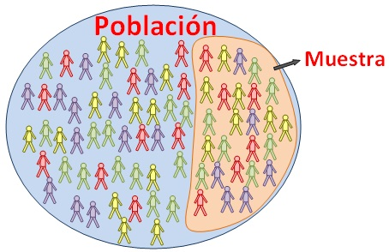
MUESTRA
Es un subgrupo de la población o universo.

Slide 48
MÉTODOS DE MUESTREO
Probabilístico
Todos los elementos tienen la misma posibilidad de ser escogidos
No probabilístico
Selecciona casos con las características de la investigación o propósitos del investigador
Seleccionar unidades o elementos por medio de: listado o procedimientos (tómbolas)
Por conveniencia
Con fines especiales

Slide 49
Tamaños de muestra mínimos en estudios cuantitativos.
Tipo de estudio | Tamaño mínimo de muestra
Descriptivo o correlacional | 30 casos por grupo o segmento del universo.
En gran escala | 100 casos para el grupo más importante y de 20 a 50 casos para los menos importantes
Causal | 15 casos por variable independiente
Experimental | 15 por grupo

Slide 50
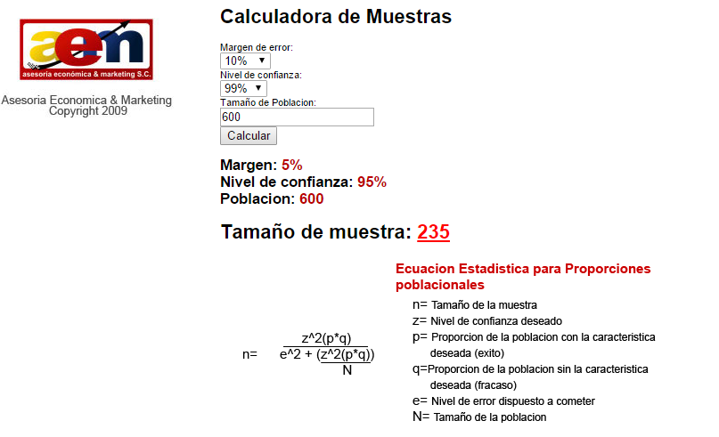

Slide 51
RECOLECCIÓN DE DATOS
Es la obtención de la información, pues de ello depende la confiabilidad y validez del estudio.
Confiabilidad: Grado en que el instrumento produce resultados consistentes y coherentes. Grado en que su aplicación repetida a mismo individuo u objeto produce resultados iguales.
Validez: Grado en que un instrumento mide la variable que pretende medir.

Slide 52
Tipos de fuentes de recolección
Fuentes secundarias
Estas ofrecen información sobre el tema que se va a investigar, pero no de la fuente original de los hechos.
Fuentes primarias
Son todas aquellas de las cuales se obtiene información directa (donde se origina).

Slide 53
Instrumento de medición
Recurso que utiliza el investigador para registrar información o datos sobre las variables que tiene en mente.
No existe una regla respecto al tamaño del cuestionario, pero si es muy corto se pierde información y si resulta largo llega a ser tedioso.

Slide 54

ANÁLISIS DE DATOS
Consiste en procesar los datos obtenidos de la población objeto de estudio durante un trabajo de campo, y tiene como finalidad generar resultado.

Slide 55

RESULTADO
El resultado o análisis de resultado interpreta los hallazgos relacionados con el problema de investigación los objetivos propuestos, la hipótesis y/o preguntas formuladas y las teorías o presupuestos planteados en el marco teórico.

Slide 56
¿Qué hacemos cuando investigamos?
¿Qué se quiere
encontrar?
(ANTES)
Administrar lo
encontrado
(DURANTE)
Comunicar lo que
hemos descubierto
(DESPUÉS)

Slide 57
BIBLIOGRAFÍA
*Bernal, C. (2010). Metodología de la investigación. Colombia: Pearson, Tercera Edición.
*Martínez, H; Ávila. E. (2010). Metodología de la Investigación. México: CENGAGE Learning.
*Hernández. R.; Fernández, C. & Baptista M. (2014). Metodología de la investigación. México: Mc Graw-Hill, Sexta edición

